Slide 1

A modalidade falada da linguagem
Prof. Kayron Beviláqua (IFSC)

Slide 2
Novo termo
Modalidade:
Falada (oralizada)
Escrita
Gestual

Slide 3
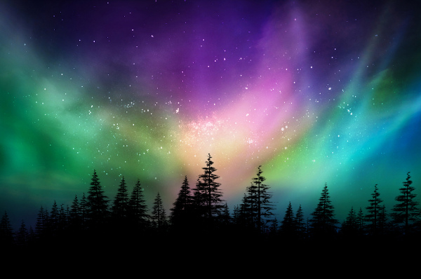
O olhar científico
Fenômenos naturais

Slide 4
Como surge a fala?
Por que razão nós falamos?
Leitura do texto

Slide 5
Hipóteses...
Imitação
Somente inato
Inato com estímulo

Slide 6
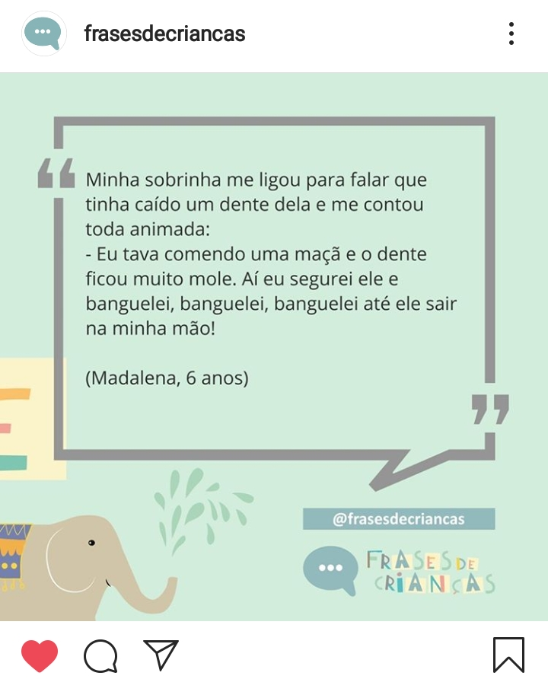
A fala da criança
Eu di.
Eu pesadelei.
Estabeleça explicações...
Vídeo https://www.youtube.com/watch?v=G2XBIkHW954&ab_channel=TED

Slide 7
Resumo
https://www.youtube.com/watch?v=PWLiVyfcS_Q

Slide 8
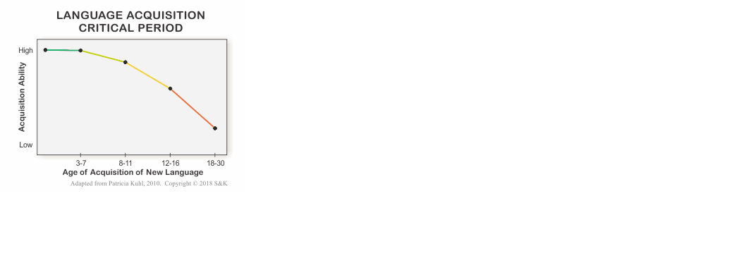
Existe limite para aprender a falar?
O Ponto crítico
https://www.youtube.com/watch?v=Qh8QlfYLUO0&ab_channel=TomScott

Slide 9
Os animais também têm a mesma linguagem?
O que acham?
https://www.youtube.com/watch?v=_1FY5kL_zXU&ab_channel=TED-Ed

Slide 10
EM RESUMO
Aprendemos uma língua naturalmente.
Aprendemos uma GRAMÁTICA
Trata-se, pois, de uma gramática natural da língua que permite ao falante nativo entender enunciados e fazer-se entender por meio deles.

Slide 11
QUANDO SURGIU A FALA?
Hipóteses?
https://www.youtube.com/watch?v=CqYH-CTfPqU&ab_channel=MinutosPs%C3%ADquicos

Slide 12
CARACTERÍSTICAS PRINCIPAIS
GESTOS
ENTONAÇÃO
...

Slide 13
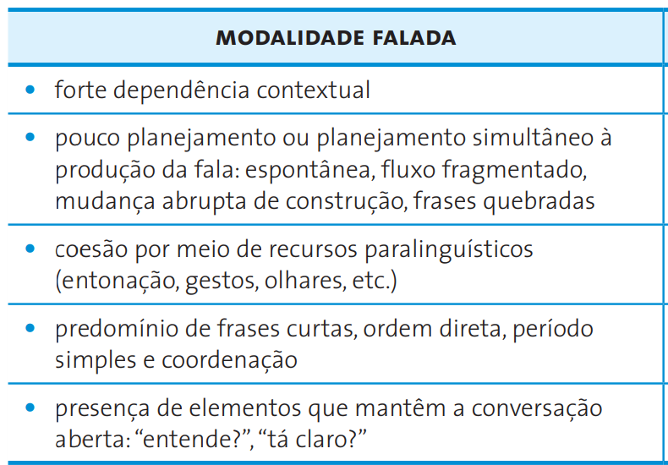

Slide 14
Enem – 2012
“eu gostava muito de passeá... saí com as minhas colegas... brincá na porta di casa di vôlei... andá de patins... bicicleta... quando eu levava um tombo ou outro... eu era a::... a palhaça da turma... ((risos))... eu acho que foi uma das fases mais... assim... gostosas da minha vida foi... essa fase de quinze... dos meus treze aos dezessete anos...”
A.P.S., sexo feminino, 38 anos, nível de ensino fundamental. Projeto Fala Goiana, UFG, 2010 (inédito).
Um aspecto da composição estrutural que caracteriza o relato pessoal de A.P.S. como modalidade falada da língua é:
A predomínio de linguagem informal entrecortada por pausas. B vocabulário regional desconhecido em outras variedades do português. C realização do plural conforme as regras da tradição gramatical. D ausência de elementos promotores de coesão entre os eventos narrados. E presença de frases incompreensíveis a um leitor iniciante.

Slide 15
E o que dizer sobre a LIBRAS?
https://www.youtube.com/watch?v=cdYLtvJwQxY&ab_channel=CursoIniciantedeLibras

Slide 16
ATIVIDADE

